Slide 1
チケットを活用する オープンソースソフトウェア開発の 実態調査
プロジェクトマネジメントコース
矢吹研究室
0942038 久保孝樹

Slide 2
目次
研究背景
研究目的
研究方法
チケットとは
調査
調査結果
考察

Slide 3
研究背景
オープンソースソフトウェア開発
（webアプリケーションetc）
アジャイル型の開発
タスクの管理
進捗の管理
チケットを利用してプロジェクトの管理を行う

Slide 4
研究目的
チケットが
どのように使われているか
チケットが
どれくらい使われているか
チケットがどのようにプロジェクトに
活用できるかを調査する．

Slide 5
研究方法
GitHub内のスター数ランキング上位36件のプロジェクト
APIを利用
Issue数の時間変化のグラフを描画
ソフトウェア開発プロジェクトの開発形態を調査する．

Slide 6
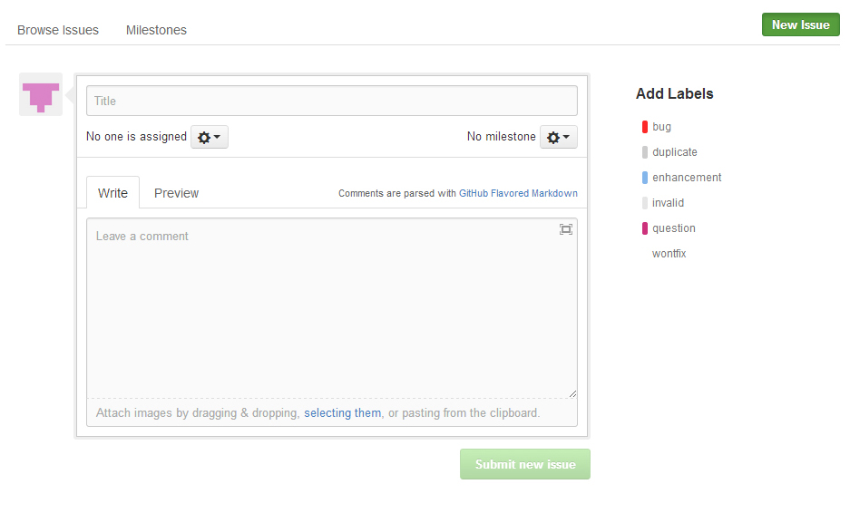
チケットとは
課題管理システム，バグ管理システムにおいて使われるツール
・チケットNo
・タイトル
・報告者
・担当者
・マイルストーン
・属性
・ステータス
・内容詳細
・日時

Slide 7
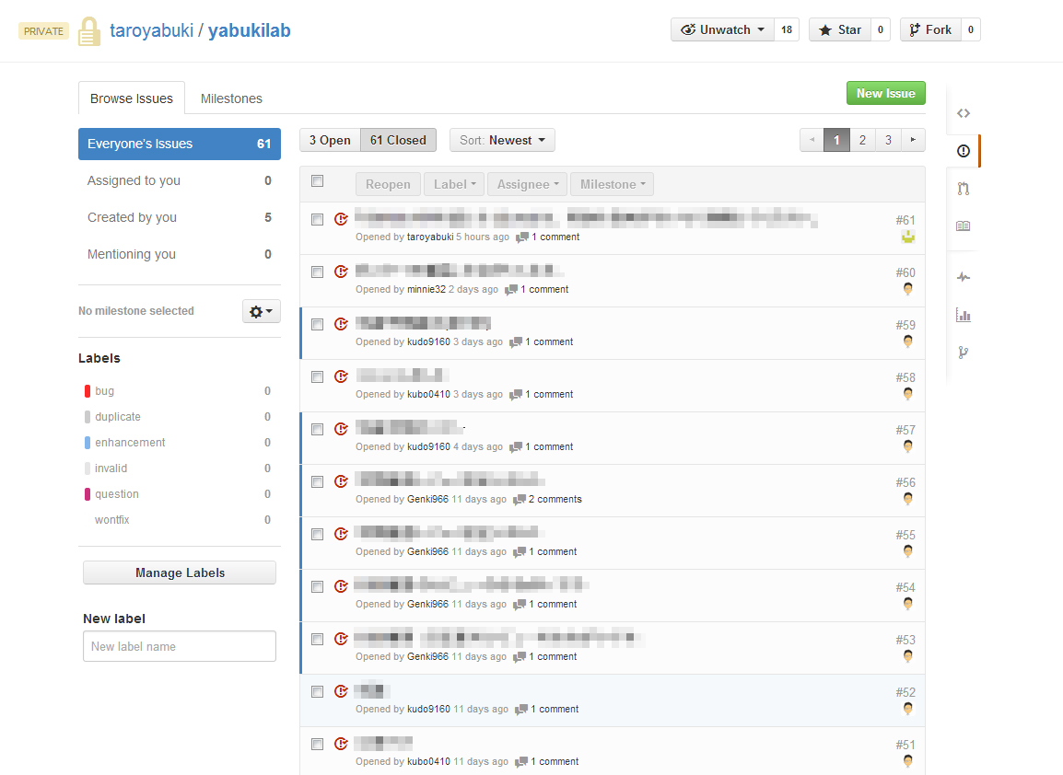
チケット一覧表示の例

Slide 8
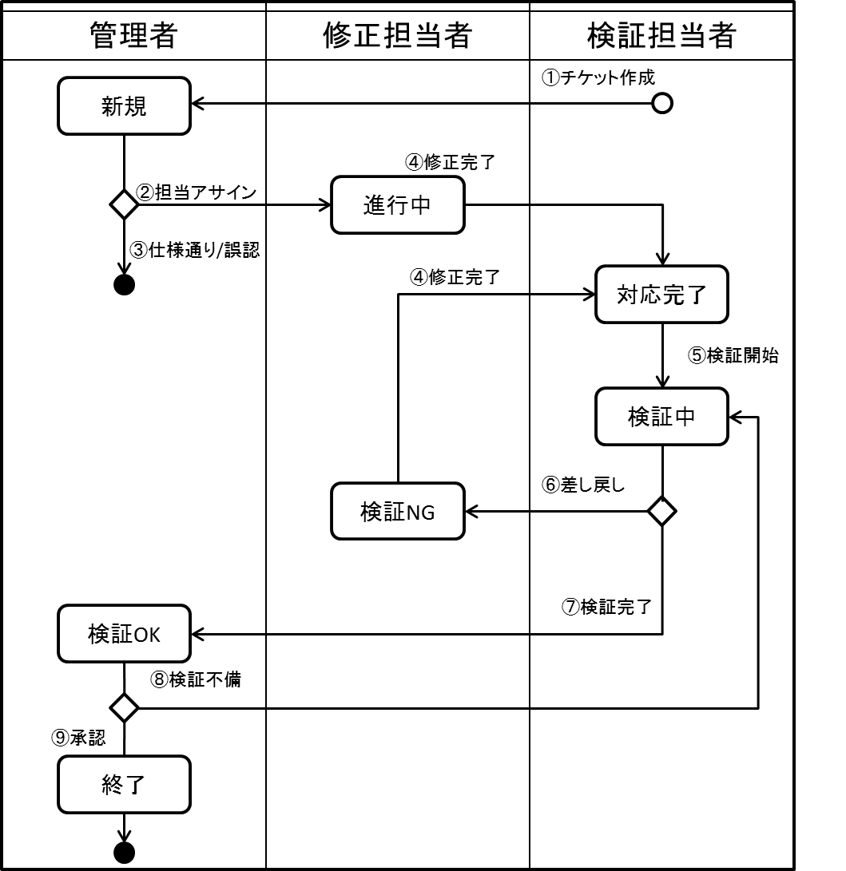
チケット発行から終了までの流れ
チケット発行から終了までの流れ
チケット作成［→ 新規］
担当アサイン［新規 → 進行中］
仕様通り／誤認［新規 → 却下］
修正完了［進行中 → 対応完了］
[検証NG → 対応完了］
⑤ 検証開始［対応完了 → 検証中］
⑥ 差し戻し［検証中 → 検証NG］
⑦ 検証完了［検証中 → 検証OK］
⑧ 検証不備［検証OK → 検証中］
⑨ 承認［検証OK → 終了］

Slide 9
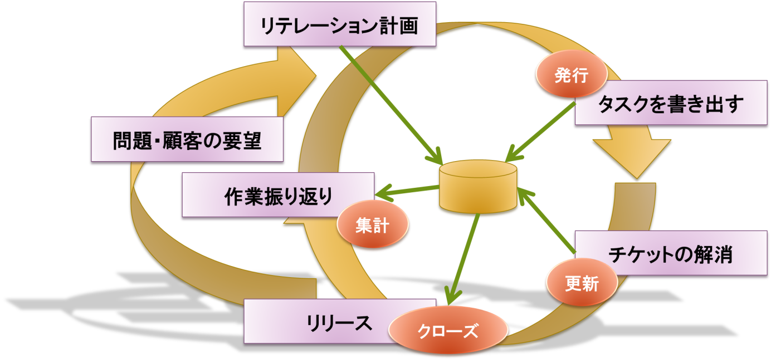
チケットを利用した開発
チケットを利用した開発
Notes:
大まかなリリース計画を作る．
仕事を細かいタスクに分割し，タスクを書き出す．(チケットの発行)
イテレーション単位でタスクをまとめて，イテレーション計画を作る．
タスクを一つ選び，実装する．
差分をコミットし，完了する．(チケットのクローズ)
イテレーションに紐づくタスクがすべて終了ステータスになるとリリースする．
リリース後，開発チームで作業をふりかえる．
次のイテレーション計画へ顧客の要望やふりかえりの内容を反映する
変更量の多いプロジェクトに

Slide 10
調査
調査方法
Issueのデータを収集する
ツール開発
グラフを描画する
ツール開発
GitHub内の調査対象プロジェクト

Slide 11
調査対象データ
調査対象データ
GitHub内のプロジェクトから以上のデータを対象に収集を行った．
対象データ | 解説
state | Issueがオープンであるかクローズであるか表す．
created_at | Issueがいつ発行されたのかを表す．
closed_at | Issueがいつ終了されたのかを表す．

Slide 12
調査対象プロジェクト
調査対象プロジェクト
ユーザ名 | リポジトリ名
adobe | brackets
angular | angular.js
ariya | phantomjs
blueimp | jQuery-File-Upload
bower | bower
caolan | async
defunkt | jquery-pjax
discourse | discourse
gruntjs | grunt
hakimel | reveal.js
janl | mustache.js
jashkenas | backbone
jashkenas | coffee-script
jashkenas | underscore
joyent | node
LearnBoost | socket.io
less | less.js
madrobby | zepto
ユーザ名 | リポジトリ名
maker | ratchet
mbostock | d3
Modernizr | Modernizr
mojombo | jekyll
moment | moment
mozilla | pdf.js
mrdoob | three.js
plataformatec | devise
Prinzhorn | skrollr
resque | resque
rstacruz | nprogress
scottjehl | Respond
Shopify | dashing
thoughtbot | paperclip
twitter | typeahead.js
visionmedia | express
visionmedia | jade
xing | wysihtml5

Slide 13
調査
使用API
/repos/{userName}/{repoName}/issues
指定したリポジトリのIssueの一覧を取り出す．

Slide 14
調査ツールの概要
調査ツールの概要
GitHub
Issueデータ
closedissues.txt
openissues.txt
Issues.tmp
Issues.csv
Issues.txt
グラフ
.png

Slide 15
ツールを利用した結果・・・

Slide 16
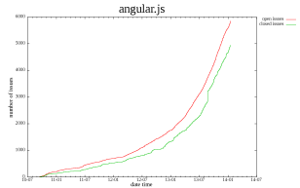
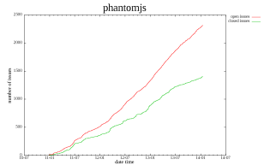
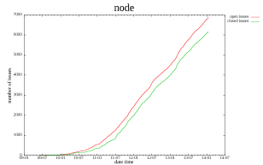
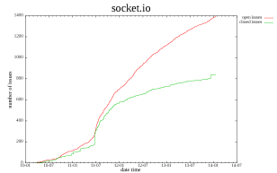
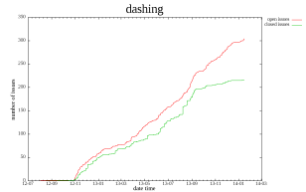
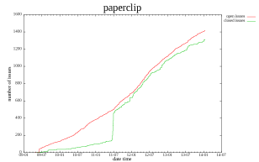
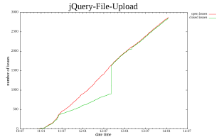
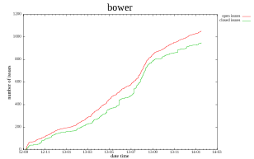
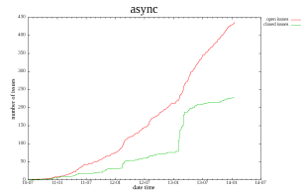
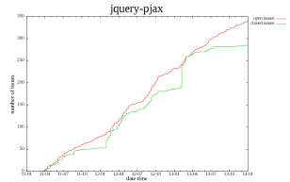
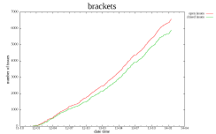
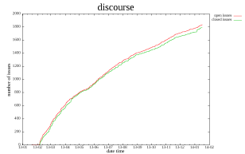
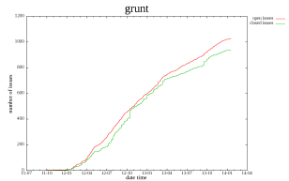
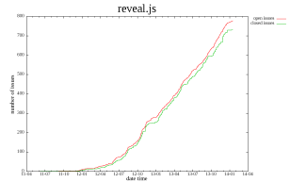
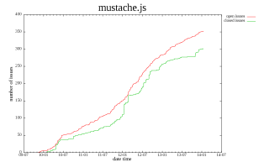
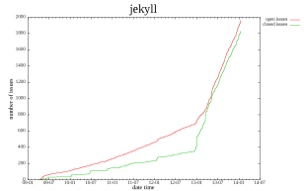
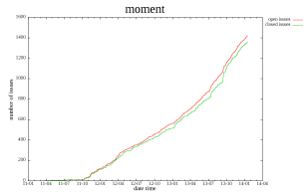
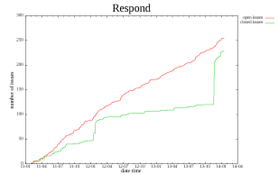
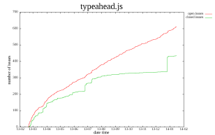
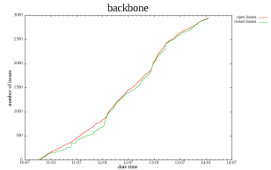
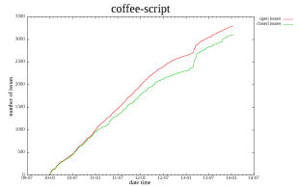
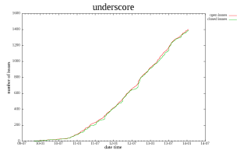
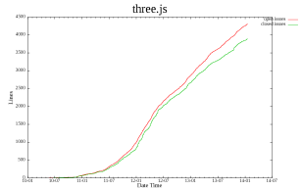
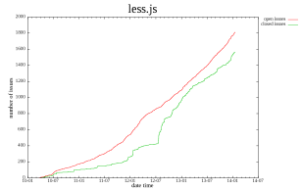
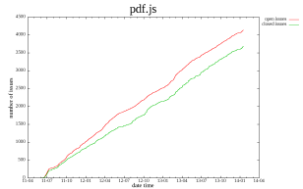
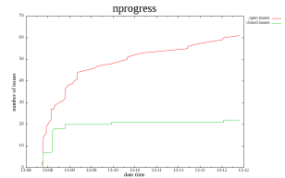
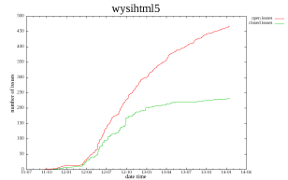
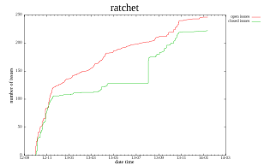
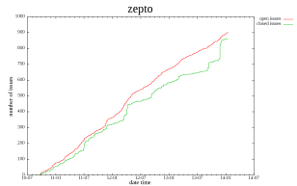
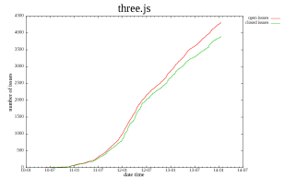
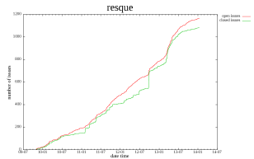
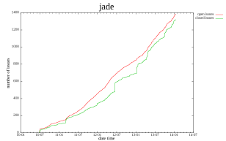
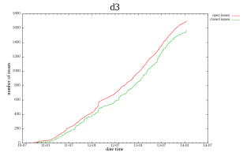
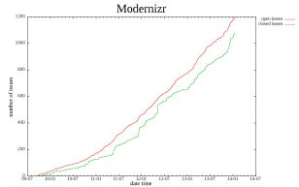
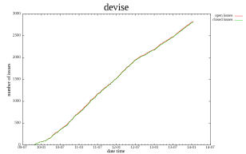
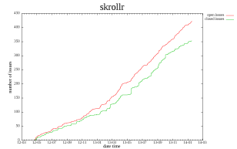
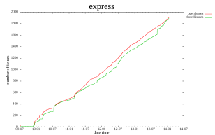
36件のプロジェクトからグラフを描き出す

Slide 17


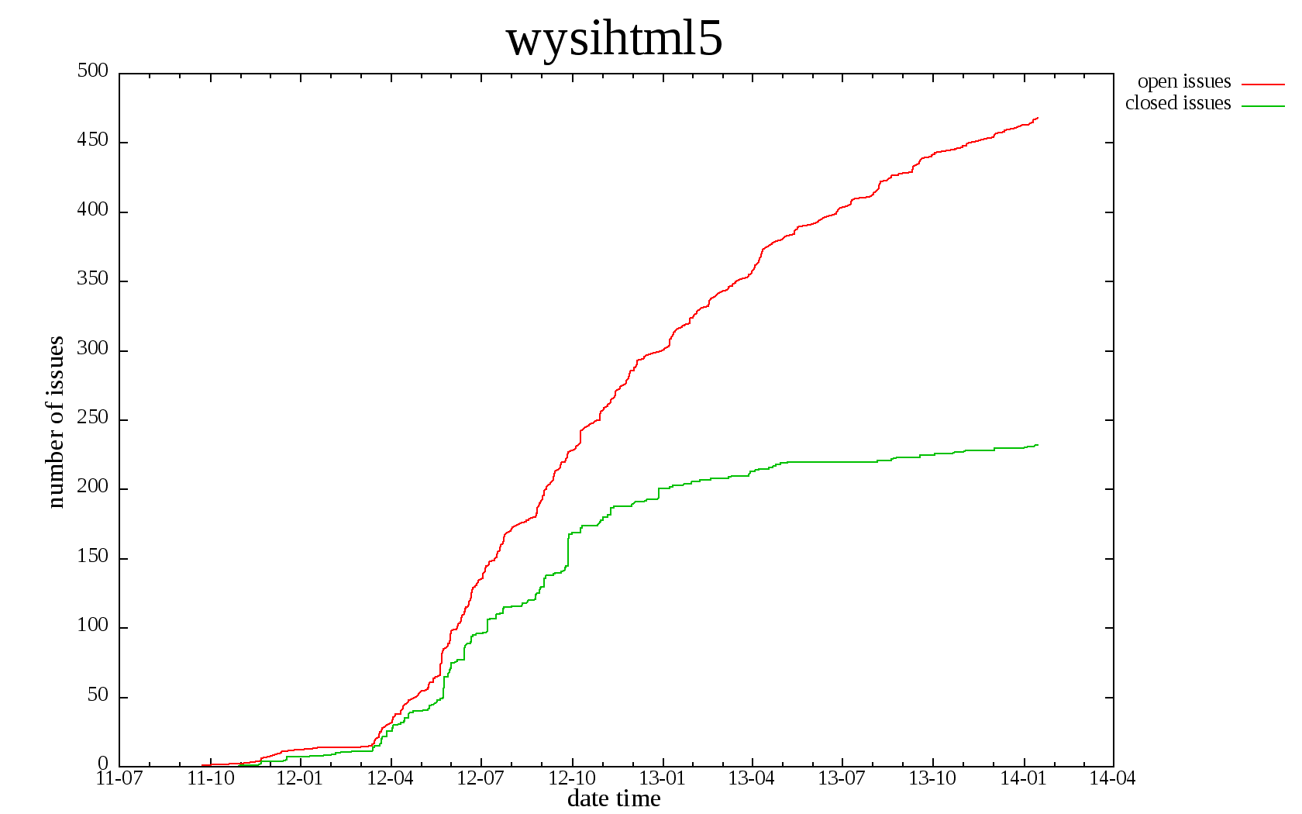

調査結果の分類
Issueの時間変化の典型例
①
②
③
④

Slide 18
① チケットの増加率が時間とともに減少する (全体の約30%)

Slide 19
② チケットの増加率が時間とともに増加する (全体の約40%)

Slide 20
③ チケットの消化が発行に追い付いていない (全体の約20%)

Slide 21
④ チケットの消化が停滞し急激に消化される (全体の約10%)

Slide 22
考察
チケットの時間変化
プロジェクトの実態
プロジェクトの進捗やタスク管理を
上手く行えるようになる．

Slide 23
まとめ

